Slide 1
ПРИЮТ ДЛЯ БЕЗДОМНЫХ СОБАК «Дружок»

Slide 2
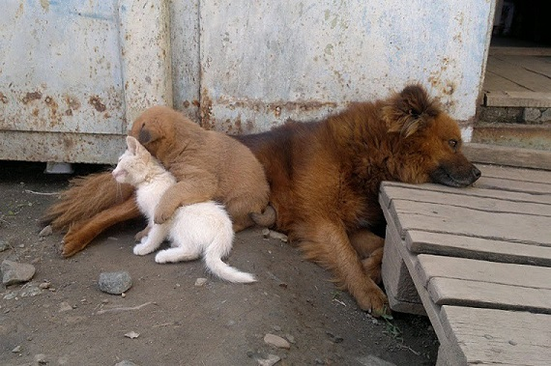
На сегодняшний день в России больше 51 миллиона бездомных животных.
В Москве насчитали 30 тысяч бездомных собак.

Slide 3
Снизить число бездомных собак, посредством привлечения волонтеров и СМИ для поиска им дома
Цель проекта

Slide 4
- дать возможность молодежи провести время с собаками; - благоустроить жилые помещения для собак; - вылечить и стерилизовать собак; - распределить собак в семьи
Задачи проекта

Slide 5
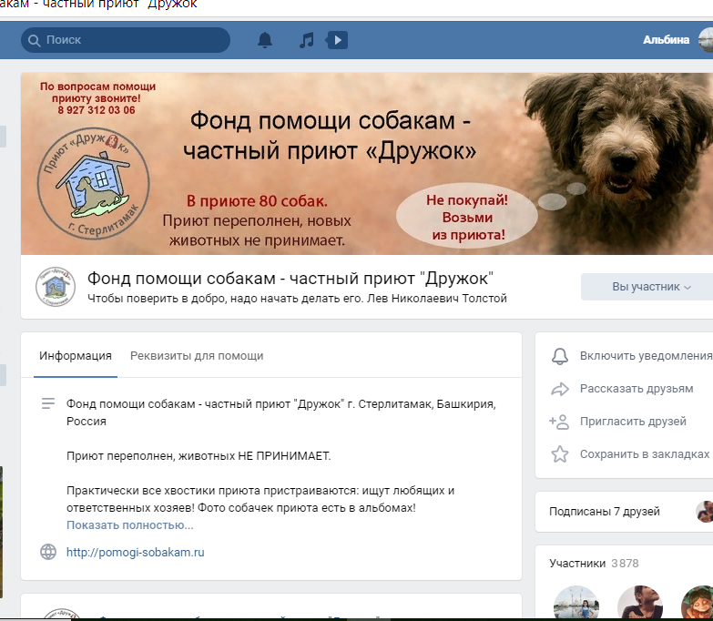

Slide 6
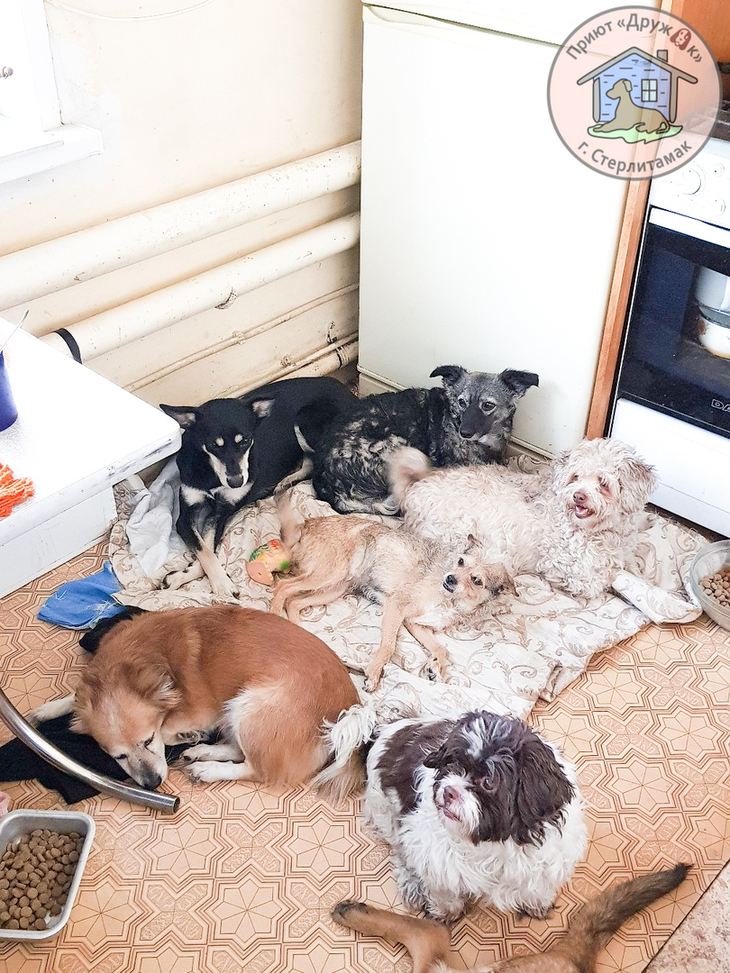
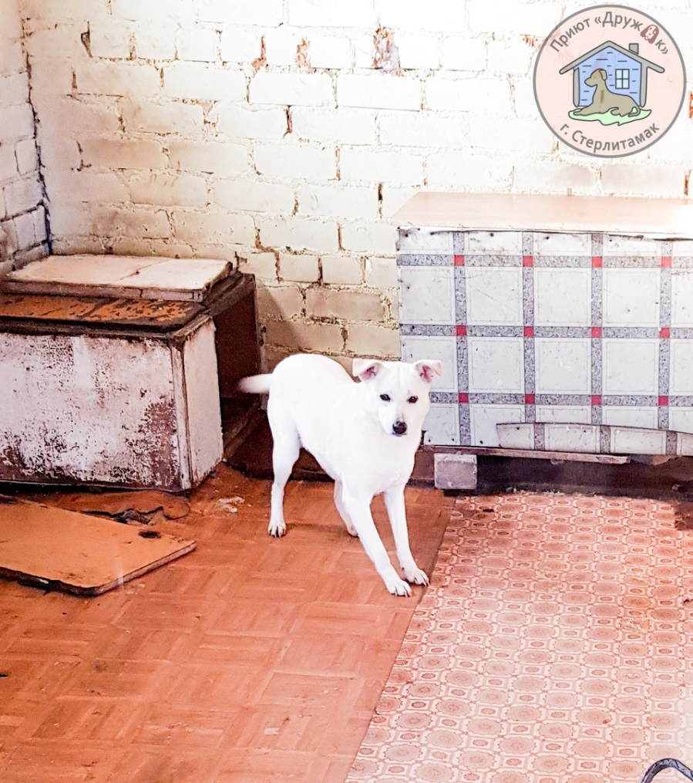

Slide 7
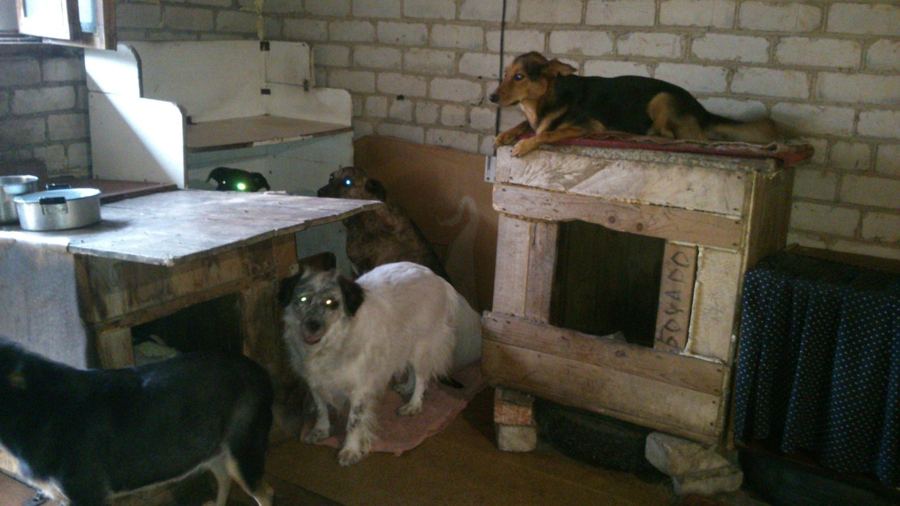
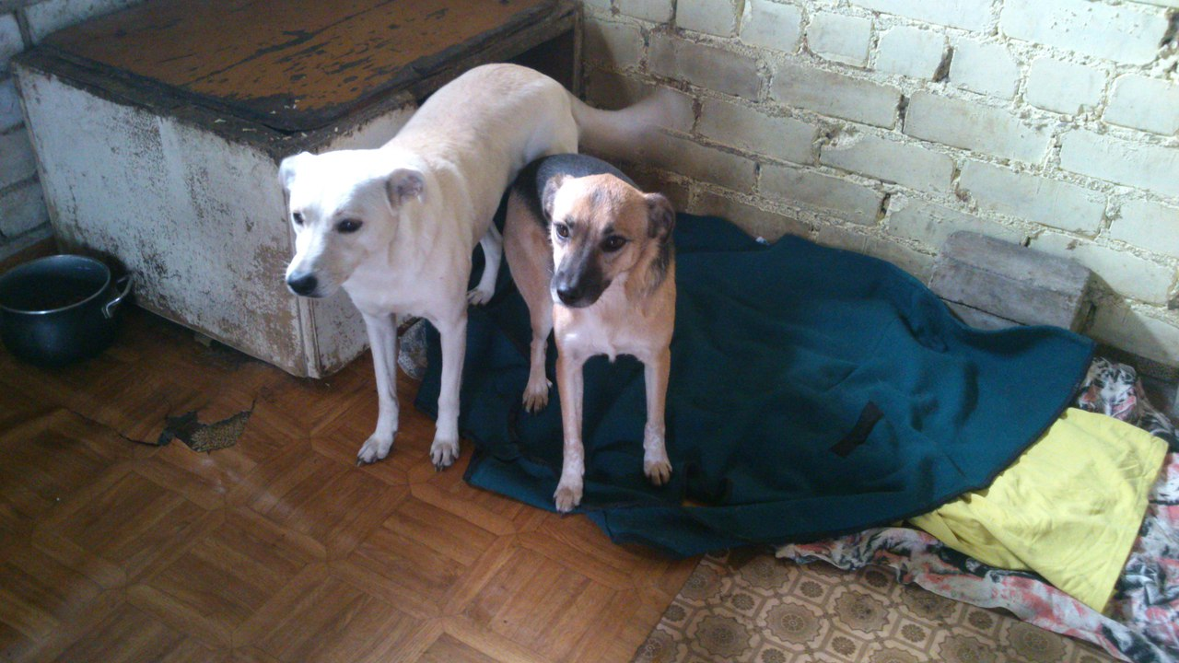
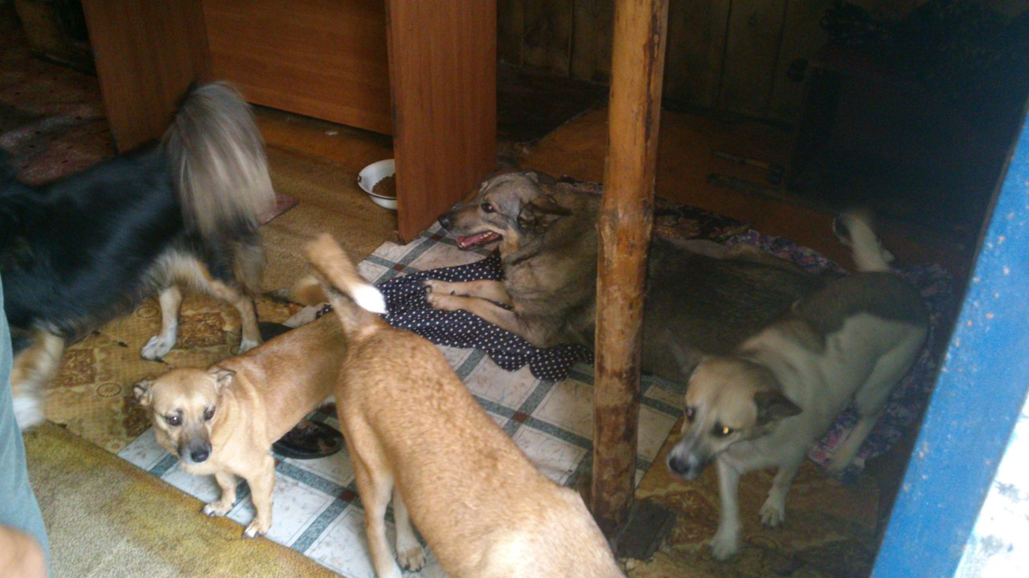

Slide 8
